Slide 1
Caso: CAJA INKA
Proceso Supervisor Analytics Comercial
Autor: Francisco Cerna Fukuzaki
Fecha: 28/08/2023

Slide 2



Objetivos del caso
Identificar las personas que tienen una alta probabilidad de compra y cuáles son sus 3 variables más y menos relevantes.
Utilizar las herramientas que considere (tablas, gráficos, modelos, etc.).
Brindar recomendaciones al gerente de productos financieros con los resultados encontrados.

Slide 3
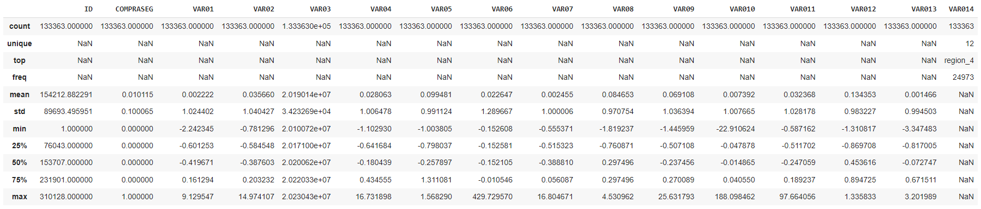
Hechos a partir del análisis exploratorio de datos
El dataset contiene 155,064 registros y 16 variables (binarias, numéricas discretas, numéricas continuas y categóricas).
Los datos han sido normalizados (estandarizados) para tener una media aritmética de 0 y desviación estándar de 1. A excepción de las variables numéricas: ID, COMPRASEG y VAR03 (día habilitación de la TC); y la variable categórica VAR014 (región).

Slide 4
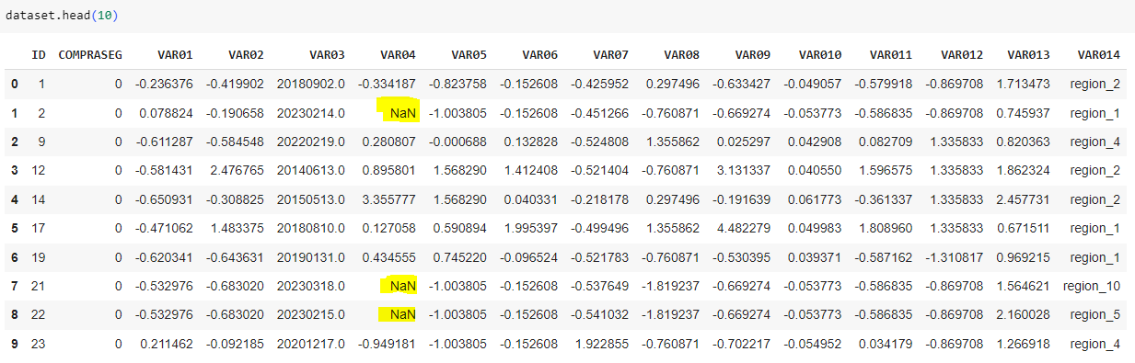
Hechos a partir del análisis exploratorio de datos
Hay campos que tienen valores vacíos.

Slide 5
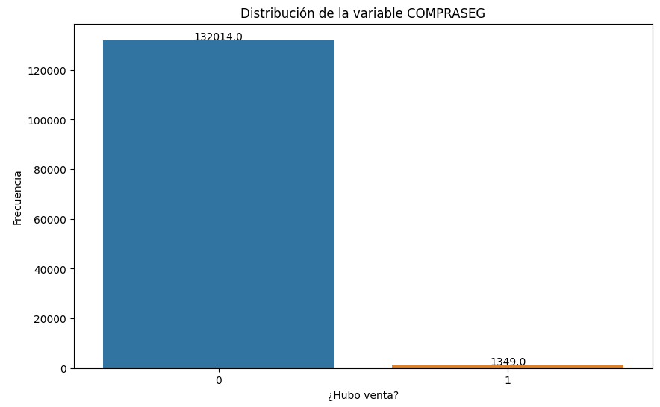

Hechos a partir del análisis exploratorio de datos
El dataset no está equilibrado respecto a la variable objetivo COMPRASEG.
Existe una mayor distribución de clientes que no compran un seguro al siguiente mes en comparación de los que sí compran.

Slide 6


Hechos a partir del análisis exploratorio de datos
No se puede identificar a los clientes que sí han realizado una compra de seguro el siguiente mes, debido a que el campo ID no es un identificador de cliente. Por lo que, no se puede identificar el histórico de comportamiento de un único cliente, sino, el comportamiento de un cliente en un mes específico.
Ninguna de las variables tiene correlación lineal positiva o negativa muy marcada. Esto evidencia que no hay una relación lineal con la variable objetivo. Así mismo, las variables numéricas tienen muchos valores con outliers.

Slide 7
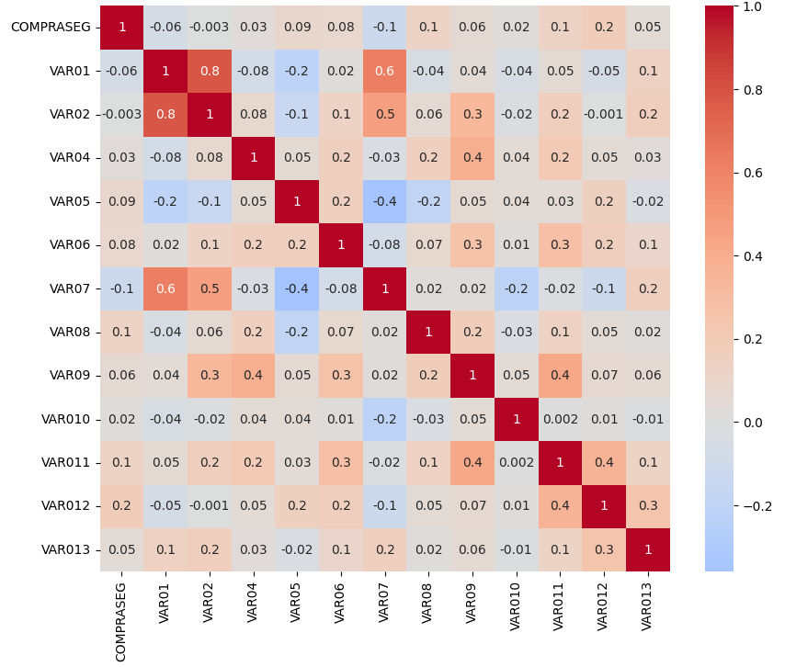
Matriz de correlación

Slide 8
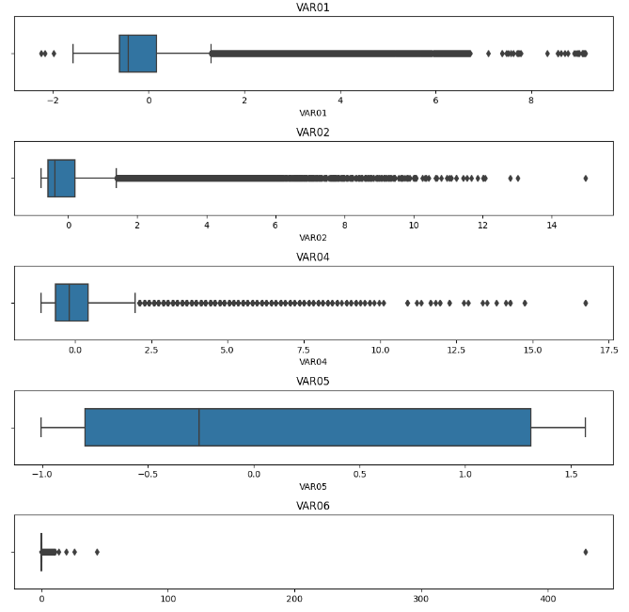
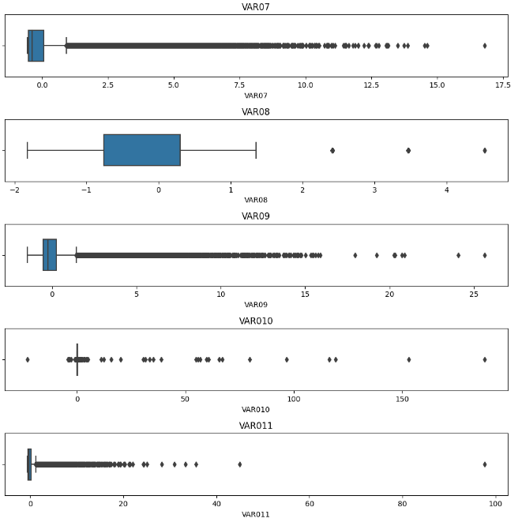
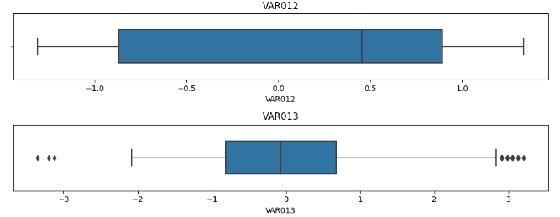
Gráfico de cajas

Slide 9
Consideraciones que asumo respecto al negocio
Para efectos prácticos del caso, asumo que:
El día de la habilitación de la TC (VAR03) se realiza el mismo día de la compra del seguro.
A partir de esto, se evidencia que el mes de marzo y abril del 2020 hubo una baja significativa en comparación de meses anteriores debido a la conyuntura nacional (pandemia de COVID-19). Sin embargo, a medida que pasaron los meses, la cantidad de ventas de seguro ha ido aumentando.

Slide 10
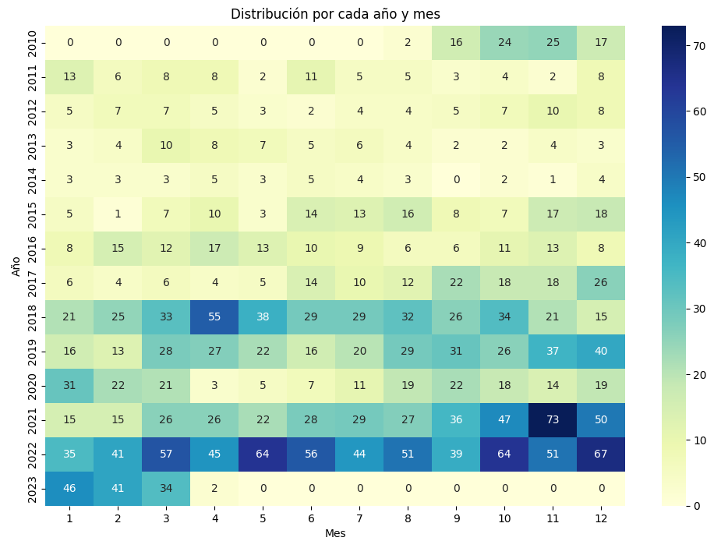
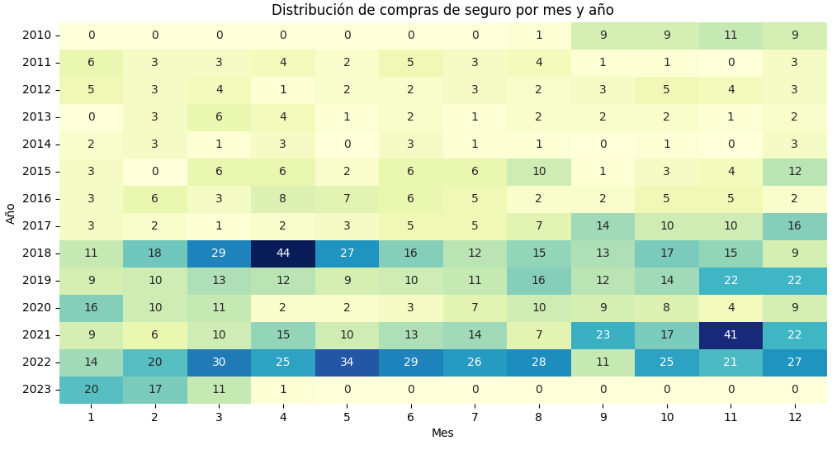
Mapa de calor por año y mes

Slide 11



Modelado
Se eliminan datos vacíos quedando 132,014 (no compra seguro) y 1,349 (si compra seguro al siguiente mes).
Realizo un submuestreo para tener una muestra homogénea entre las etiquetas de compra de seguro para evitar sobreajuste (overfitting).
La distribución de los datos (2,698) para el modelo es:
Entrenamiento 70% (1,888 registros)
Test 20% (542 registros)
Validación 10% (268 registros)

Slide 12

Modelado
Se retiró la variable ID por sólo ser un valor secuencia y no tener valores repetidos.
Se utilizó feature engineering para descubrir nuevas posibles variables que impacten positivamente en el modelo.
Se aplica One-Hot Encoding a la variable categórica Región (VAR014) para no comprometer el resto de las variables con media 0 y distribución estándar 1.

Slide 13
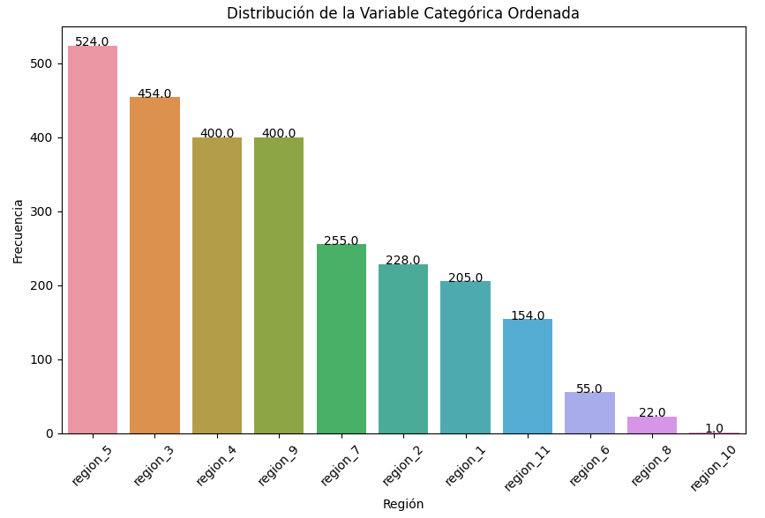

Slide 14








Nuevas features
Promedio de Uso de Línea de Crédito (VAR01 + VAR10): Represente el promedio de uso de la línea de crédito en relación con la línea útil.
Frecuencia de Uso de Tarjeta de Crédito (VAR04): Variable categórica que represente "bajo uso", "uso moderado" y "uso frecuente“ (-1, 0 ,1).
Uso de Tarjeta de Crédito en Retail (VAR011 y VAR12): Represente el comportamiento de uso de la tarjeta de crédito en establecimientos minoristas.
Relación entre Deuda Total (VAR05 y VAR06): Indica si el cliente tiene una deuda más concentrada en la entidad financiera.
Edad Categorizada (VAR13): Variable categórica que representa “adulto joven", "adulto" y "adulto mayor“ (-1, 0, 1).
Promedio de Deuda por Entidad (VAR09 / VAR08): Indica el promedio de deuda en la entidad financiera.
Interacciones entre Variables: Cantidad promedio de transacciones en relación con la línea disponible.
Promedio de Uso Reciente de Línea (VAR07 / VAR09): Indica el promedio de cuánto de la línea de crédito disponible se está utilizando.

Slide 15
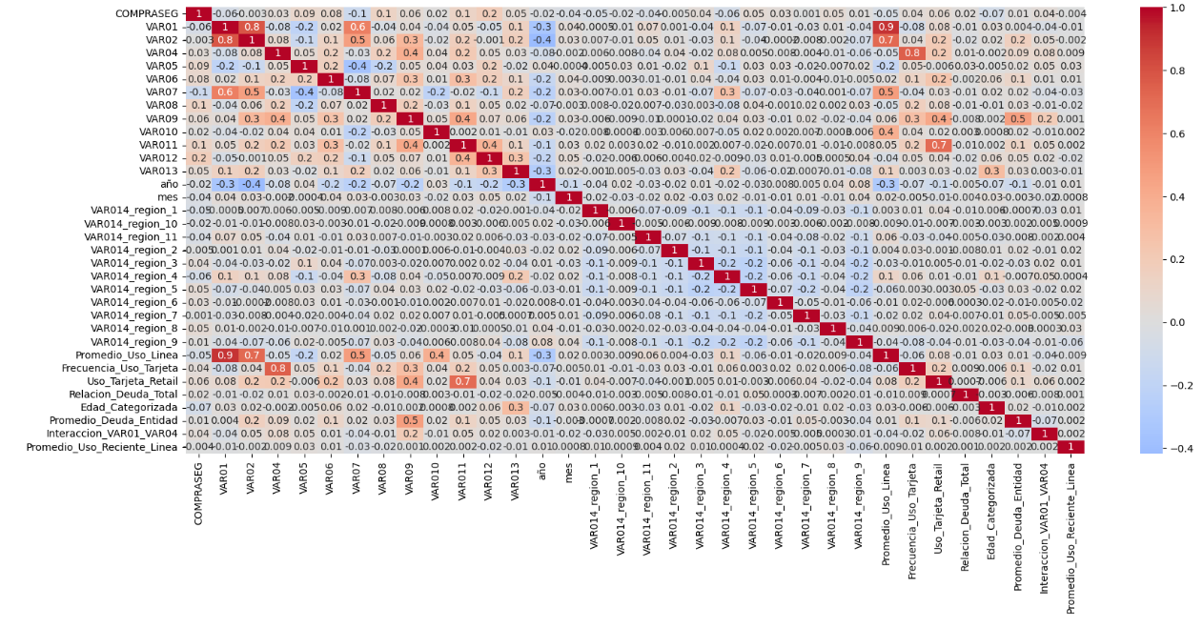
Matriz de correlación

Slide 16


Modelado
En vista que la variable objetivo es binaria, se utiliza el modelo XGBClassifier.
Se utiliza un early stopping de 10 iteraciones para evitar overfitting.
La métrica de evaluación es el Área bajo la curva ROC (AUC) para medir todos los umbrales de clasificación posibles.
Se utiliza la matriz de confusión para visualizar los verdaderos negativos y los verdaderos positivos. De esta forma se evalúa la precisión, el recall y F1.

Slide 17
Herramientas y tecnologías utilizadas
Google Colab (CPU).
Python 3.
Paquete SHAP, XGBoost, Pandas, Matplotlib, Seaborn, Scikit-learn.

Slide 18
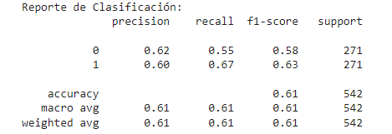
Resultados
Luego de realizar múltiples pruebas de hiperparámetros, cantidades de submuestreo para la etiqueta mayoritaria, finalmente el mejor modelo obtuvo los siguientes resultados con un accuracy del 61%:

Slide 19
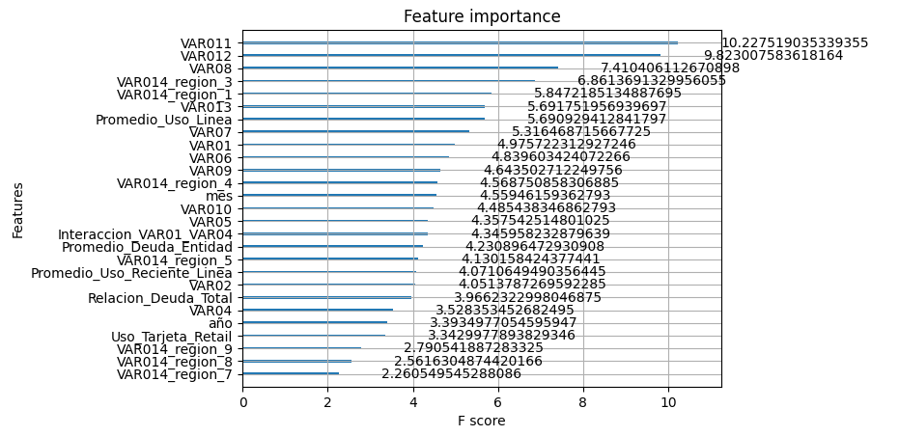
Resultados

Slide 20
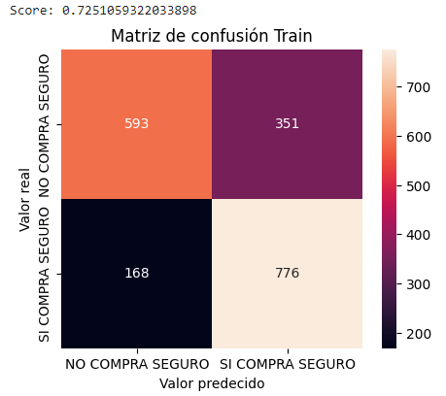
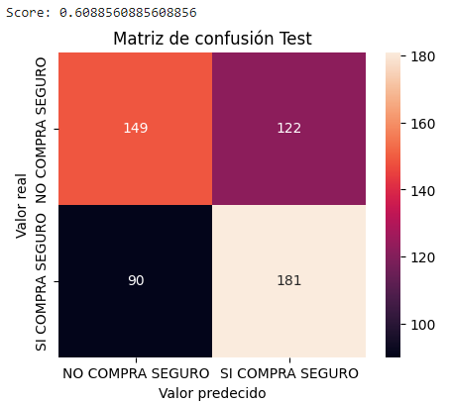
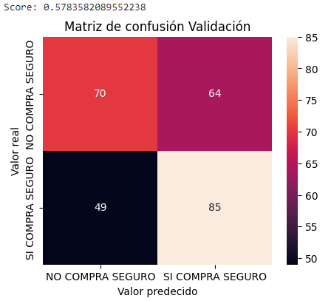
Resultados

Slide 21
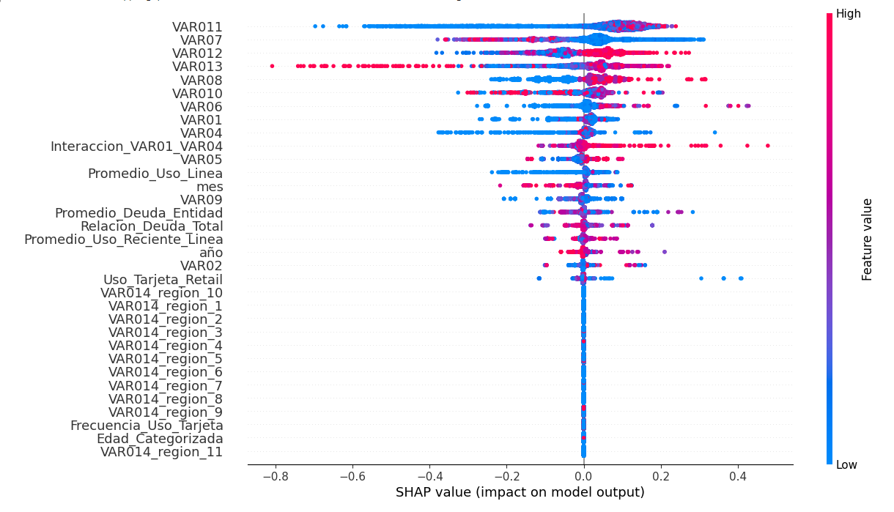
Resultados

Slide 22
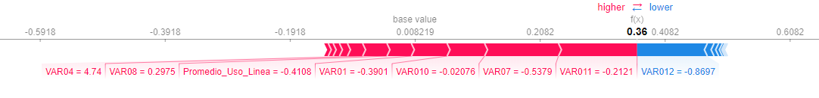
Resultados
Se evidencia para un caso específico, las variables que impactan de manera positiva en el resultado son VAR011 y VAR07. Por el contrario, un valor mayor de la variable VAR012 impacta de manera negativa en el resultado.

Slide 23


Resultados
Las variables que tienen un impacto positivo y negativo en el modelo son:
Promedio de pago en Retail con la TC en los últimos 6 meses (VAR011).
Promedio en línea no utilizada con la TC en los últimos 6 meses (VAR07).
Número de pagos con la TC en Retail en los últimos 6 meses (VAR012).
Región cliente (VAR014).
Línea en la TC en el último mes (VAR02).
Promedio del saldo total de TC en los últimos 6 meses (VAR09).
Frecuencia de uso de la TC (VAR04).

Slide 24
Conclusiones
A partir de los resultados obtenidos, se llegó a las siguientes conclusiones:
Si el cliente tiene un mayor promedio de pago en retail con la TC en los últimos 6 meses (VAR011) y número de pagos (VAR012), indica que es posible que adquiera un seguro al siguiente mes en un punto de retail.
Los clientes con mayor promedio de línea no utilizada con la TC en los últimos 6 meses (VAR07) son más probable de no adquirir un seguro al siguiente mes. Por lo que, podrían ser clientes que no han sido incentivados a hacer un mayor uso de su TC.

Slide 25
Conclusiones
A partir de los resultados obtenidos, se llegó a las siguientes conclusiones:
Se evidencia que la variable edad (VAR013) impacta en el resultado si los clientes son adultos jóvenes y muy mayores. Se puede concluir que adultos de edad media no compran seguro al siguiente mes.
La región del cliente no impacta en la venta de seguro al siguiente mes.

Slide 26
Recomendaciones
A partir de los resultados obtenidos, se recomienda al gerente de productos financieros:
Identificar los comercios Retail de donde provienen los pagos porque se evidencia que a mayor promedio de pago en Retail en los últimos 6 meses (VAR011) habrá mayores ventas de seguro.
Incentivar a hacer pagos con TC en los retail, ya que a medida que hagan más compras existe la posibilidad de que adquieran un seguro de TC al siguiente mes (VAR07).
Ofrecer en los retail la venta del seguro de TC podría aumentar la compra de seguros y orientando a los adultos jóvenes y adultos mayores la importancia de este seguro (VAR013).

Slide 27
Anexos
El detalle técnico del paso a paso realizado para obtener los resultados se encuentra en el siguiente enlace:
https://github.com/fcernafukuzaki/xgboost/blob/main/Cencosud.ipynb

